Slide 1


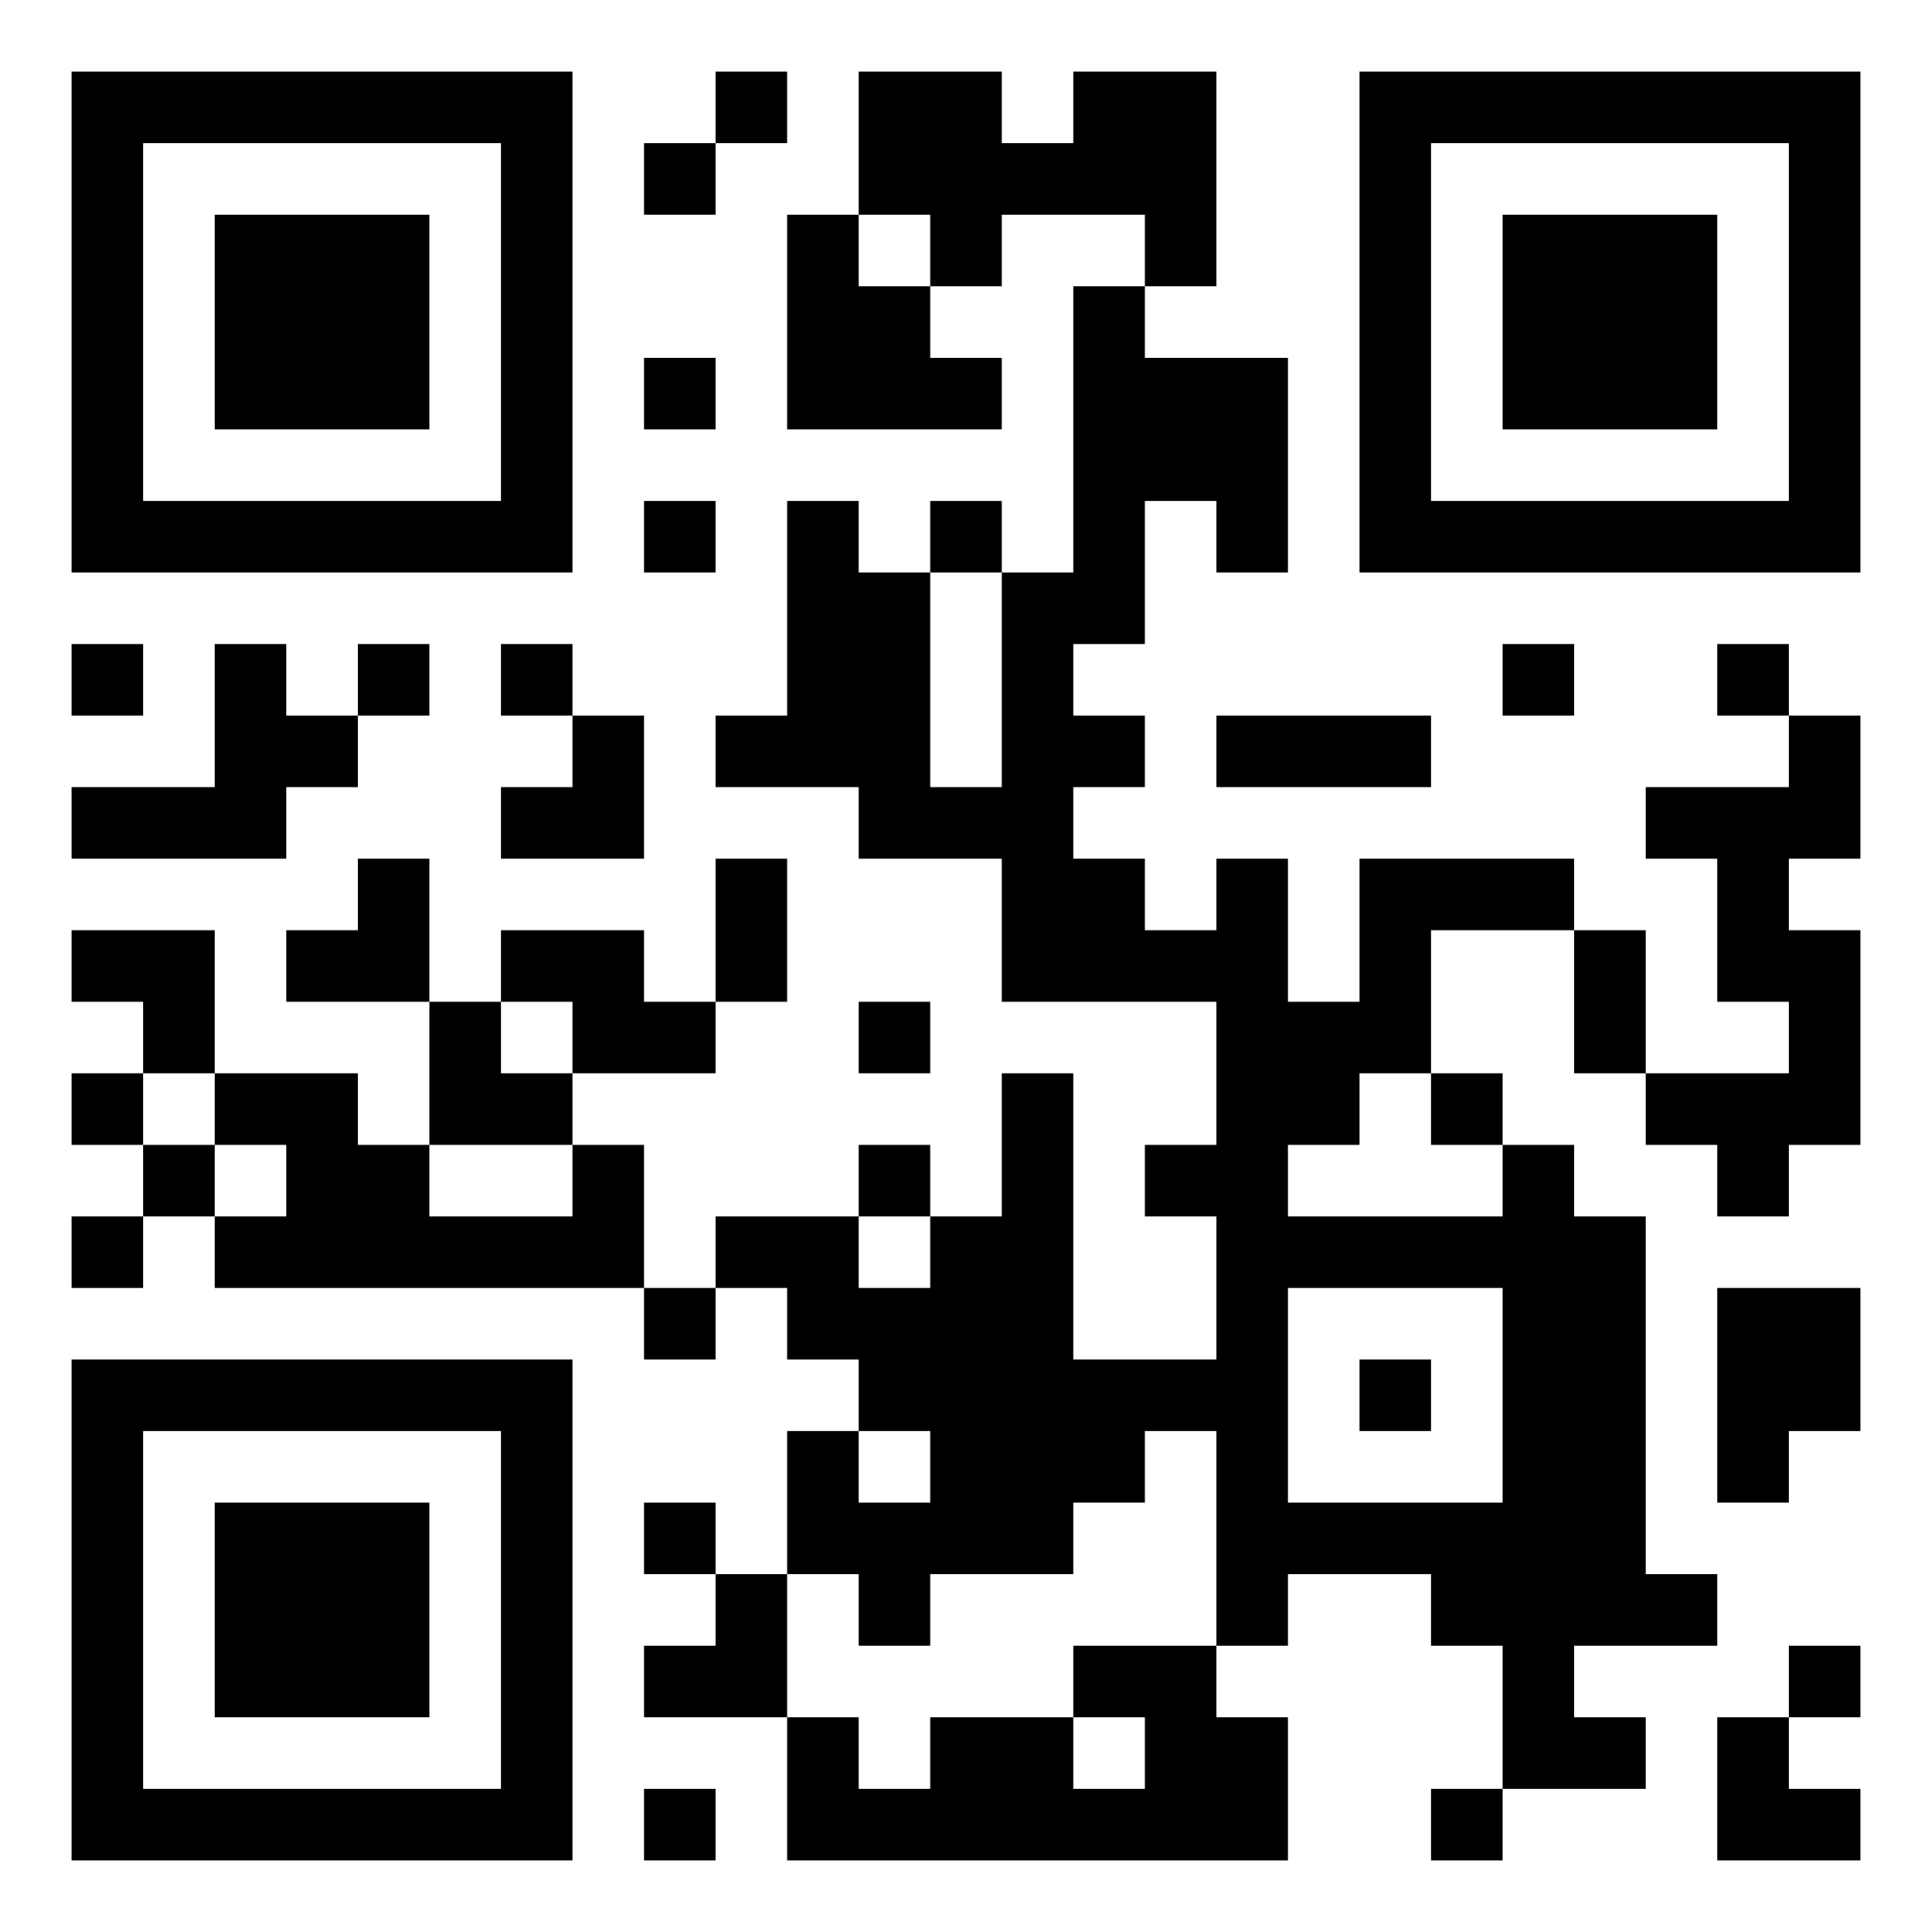

Teile die Fotos von deinem Bezirk
Diese Fotos erscheinen im Livestream. Bitte auf den Datenschutz der abgebildeten Personen achten.
https://jk-fotos.egw.ch/

